Slide 1
Semblanza del Articulo 16 y 17 constitucional.
Alejandra Morales

Slide 2
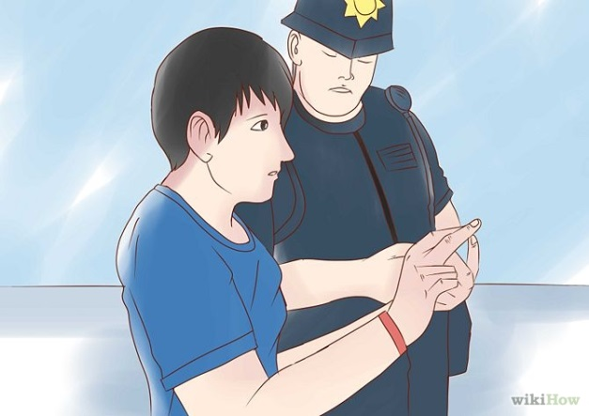
Articulo 16 constitucional
El articulo 16 definen la forma en que puede restringirse los derechos humanos
protegidos en el orden constitucional a través de actos de molestia.
Los actos de molestia son aquellos
que afectan al gobernado de manera temporal
Constituye una afectación a la esfera jurídica del gobernado no produce los mismos
efectos que los actos privativos pues solo restringen de manera provisional o preventiva
un derecho con el objeto de proteger determinados bienes jurídicos los autoriza según lo dispuesto por el art 16 siempre y cuando proceda por mandamiento escrito girado por una autoridad competencia legal en donde funde o motive la causa legal del procedimiento.

Slide 3
Sujetos titulares del derecho.
Se refiere a toda clase de sujetos que tengan interrelación con el estado y las personas físicas y las morales frente a la acción del estado.

Slide 4
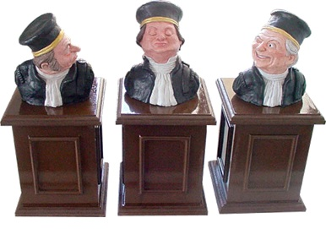
Sujetos obligados
Para respeto y cumplimiento a todo agente del Estado, a toda autoridad (administrativa legislativa o judicial) aun cuando existan particulares en la manera en que cada uno de ellos tenga que cumplir con tales derechos.

Slide 5
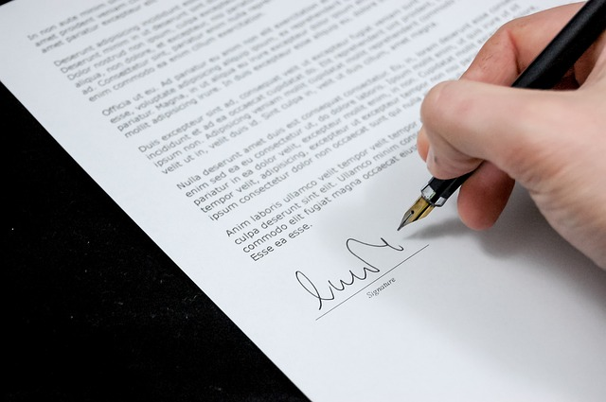
Mandamiento por escrito
Es uno de los requisitos de validez que se establece en este articulo con la finalidad de
dar certeza al gobernado, en los siguientes casos:
1. Quién emite los documentos.
2. Cuándo y dónde se emite.
3. En un idioma entendible para el sujeto destinatario del acto sea español o cualquier
lengua indígena
4. Que quién emite el acto realmente expresó su voluntad en el sentido del mismo, que
deberán estar firmado.
Para su validez debe ser firma autógrafa, pero puede ser también firma
electrónica o sello cuando la ley lo permita materia constitucional o administrativa.

Slide 6
Autoridad competente
La autoridad competente según la interpretación de los tribunales de la federación como segundo requisito de validez, se refieren a todas autoridad que tenga competencia para ello, consiste en la potestad derivada de alguna disposición legal que se confiere a une autoridad determinada

Slide 7
Fundar y motivar los actos de molestia
El señalamiento de las circunstancias especiales, razones particulares o causa inmediatas que se hayan tenido en consideración para la emisión del acto debiendo razonar además la adecuación éntrelos motivos aducidos y las normas aplicables a efecto de justificar la configuración de la hipótesis normativas

Slide 8
Articulo 16 constitucional.
Toda clase de sujeto que
tenga interrelación con
el estado
Nadie puede ser molestado en su persona, familia, domicilio, papeles o posesiones, sino en virtud de mandamiento escrito de la autoridad competente, que funde y motive la causa legal del procedimiento.
Formalidad del acto
Bienes jurídicos tutelados
La esfera jurisdiccional
que resuelve
Son herramientas para justificar la
limitación del derecho humano
reconocido por el ordenamiento
jurídico

Slide 9
Articulo 17
constitucional.

Slide 10
Antecedentes.
En el año de 1987 se modificó dicha disposición en la que se dotó al derecho al acceso a la justicia de una mayor concreción y de garantías mas amplias
Fue así como se estableció las resoluciones de los tribunales que deben ser emitidas de manera pronta , completa e imparcial.

Slide 11
En el 2008 fue reformado par segunda ocasión incorporando diversos párrafos sobre distintas temáticas como:
Mecanismos alternativos de solución de controversia
Modalidad de las sentencias en los procedimientos orales
Independencia de los jueces y la ejecución
de sus resoluciones y defensoría pública.

Slide 12
En el 2010 este articulo 17 cont. Se volvió a modificar introduciendo la regulación de las acciones colectivas, tema se tocará en otra exposición.

Slide 13
Actualmente
Reconoce derechos fundamentales como:
Acceso a la justicia y de forma más amplia a la tutela jurisdiccional.
Obligaciones dirigidas al ejecutivo y al legislativo en los ámbitos federales y estatales

Slide 14
Derecho al acceso a la justicia
Una de las garantías que contempla el articulo 17 constitucional.
… el derecho publico subjetivo que toda persona tiene, dentro de los plazos y términos que fijan las leyes, para acceder de manera expedita a tribunales independientes e imparciales, a plantear una pretensión o defenderse de esta, con el fin de que a través de un proceso se respetan ciertas formalidades para ejecutar dicha decisión

Slide 15
Diferencia de la tutela jurisdiccional y el acceso a la justicia
Derecho a la tutela jurisdiccional
Acceso a la justicia
El debido proceso
Eficacia de la sentencia o decisión

Slide 16
El derecho al acceso a la justicia
Es considerado como un derecho fundamental ya que constituyen la vía para reclamar su cumplimento ante los tribunales y garantizar la igualdad ante la ley
Tiene dos ámbitos
Reduccionista e institucional y el segundo es integral
Es el carácter adjetivo, pues otorga a las personas la posibilidad de tener una vía jurisdiccional para la tutela de sus derechos
No solo obliga a un órgano jurisdiccionales sino a cualquier autoridad competente

Slide 17
Principales Tratados de derechos humanos
Articulo 14 del pacto internacional de derechos civiles y políticos
Establece igualdad ante tribunales y cortes de justicia
Toda persona tiene derecho a ser oída públicamente
El articulo 8.1 de la CADH establece que
Toda persona debe ser oída con la debida garantía y dentro de un plazo razonable
Por juez o tribunal competente

Slide 18
Aspectos que componen el derecho al acceso a la justicia
Las SCJN ha tenido una serie de pronunciamientos en lo que se refiere al sentid y al contenido del derecho al acceso a la justicia.
La tesis aislada 2ª. L/2002 identifica los principios de:
justicia pronta,
justicia completa,
justicia imparcial y
justicia gratuita.

Slide 19
Justicia pronta
El plena de la SCJN ha precisado que el legislador debe establecer los plazos y términos conforme a las cuales deba administrarse la justicia, con el fin de lograr que las instancias de justicia constituyan el mecanismo expedito, eficaz y confiable al que los gobernados acudan para dirimir cualquiera de los conflictos que deriven de las relaciones jurídicas que entablan

Slide 20
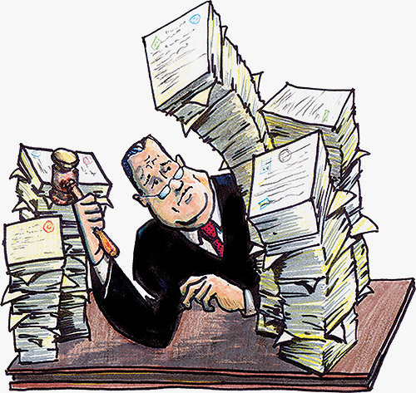
Justicia completa
Requiere el establecimiento de tribunales que sean capaces de resolver todos los asuntos qué sean sometidos a su jurisdicción
La tesis aislada 2ª L/2002 de las segunda sala de la SCJN indica que la autoridad que conoce del asunto debe emitir su pronunciamiento respecto de todos y cada uno de los aspectos debatido cuyo estudio será necesario

Slide 21
Justicia imparcial
El juzgador debe emitir una resolución apegada a derecho de manera que no de lugar a que pueda considerarse que existió favoritismo respecto de alguna de las partes o arbitrariedad
La imparcialidad, al igual que la dependencia y la competencia del juez son principios aplicables al órgano jurisdiccional encargado de decidir el conflicto o controversia que se someta a su conocimiento

Slide 22
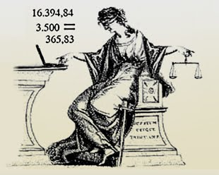
Justicia gratuita
Los encargados de impartir justicia, no pueden cobrar a las partes emolumentos por la prestación de ese servicio, se prohíben las costas judiciales (el pago de la cantidad de dinero a quienes interviene en la administración de justicia)

